Slide 1



ỦY BAN NHÂN DÂN QUÂN LONG BIÊN
TRƯỜNG MẦM NON THẠCH BÀN
GIÁO ÁN PHÁT TRIỂN NHẬN THỨC
KPKH: ĐỘNG VẬT SỐNG DƯỚI NƯỚC
LỨA TUỔI: 5-6 TUỔI
Người thực hiện: Nguyễn Thị Thu Hương

Slide 2
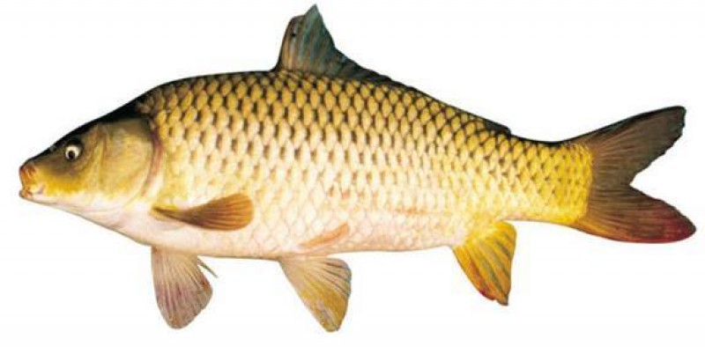
Mình
Vây
Đuôi
Đầu
Mắt
Miệng
Mang
Vây

Slide 3
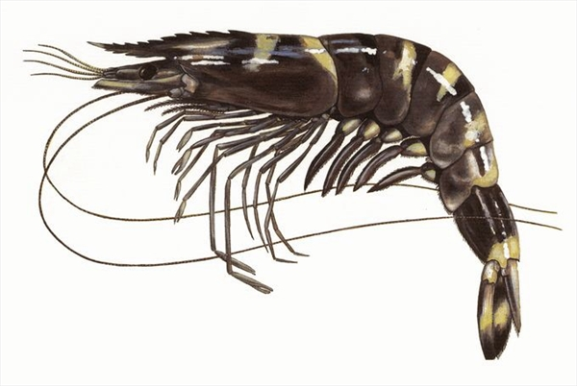
Mắt
Đầu
Mình
Đuôi
Chân
Râu

Slide 4

So sánh

Slide 6
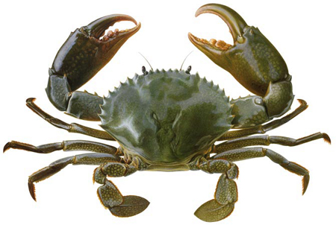
Càng
Mắt
Mai
Chân

Slide 7
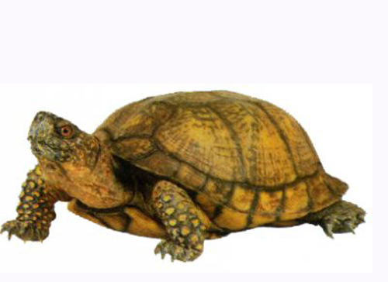
Mình
Đầu
Mắt
Mai
Miệng
Chân

Slide 8
So sánh

Slide 10

Mở rộng

Slide 11
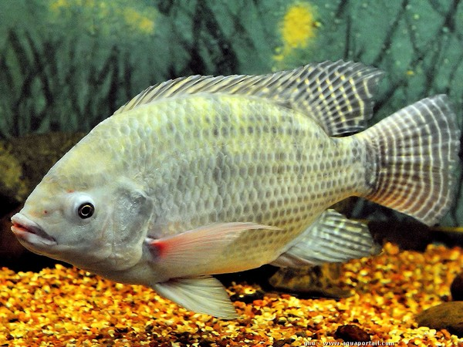
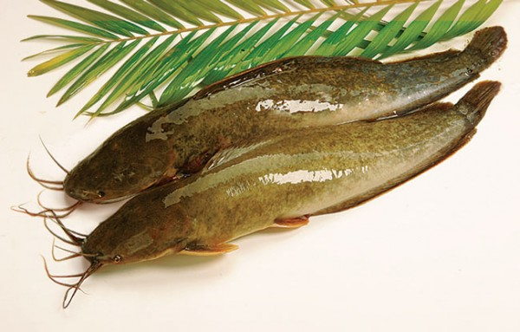
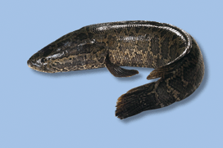
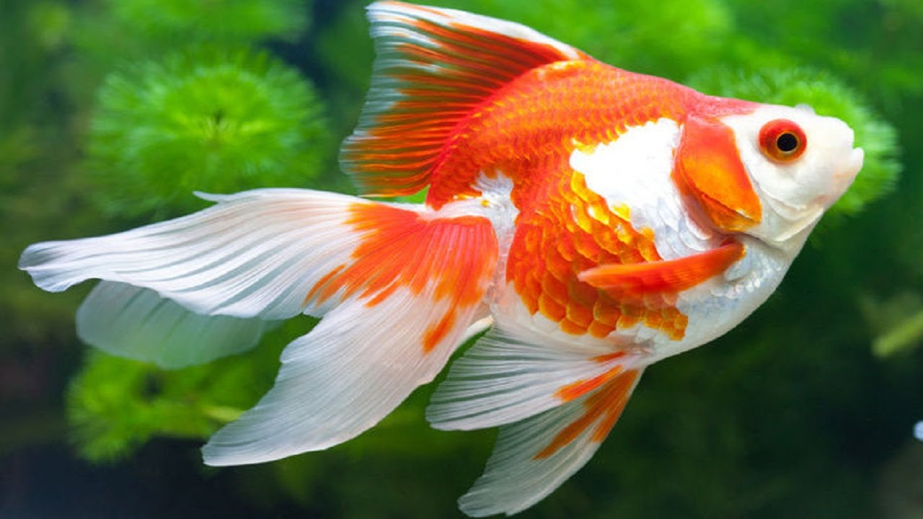
Cá rô phi
Cá trê
Cá quả
Cá vàng

Slide 12
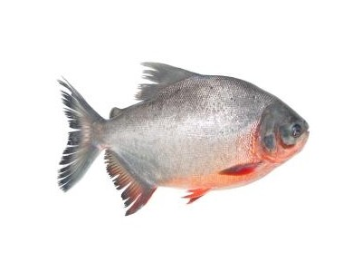
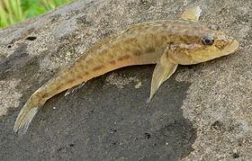
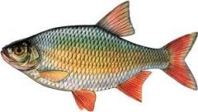
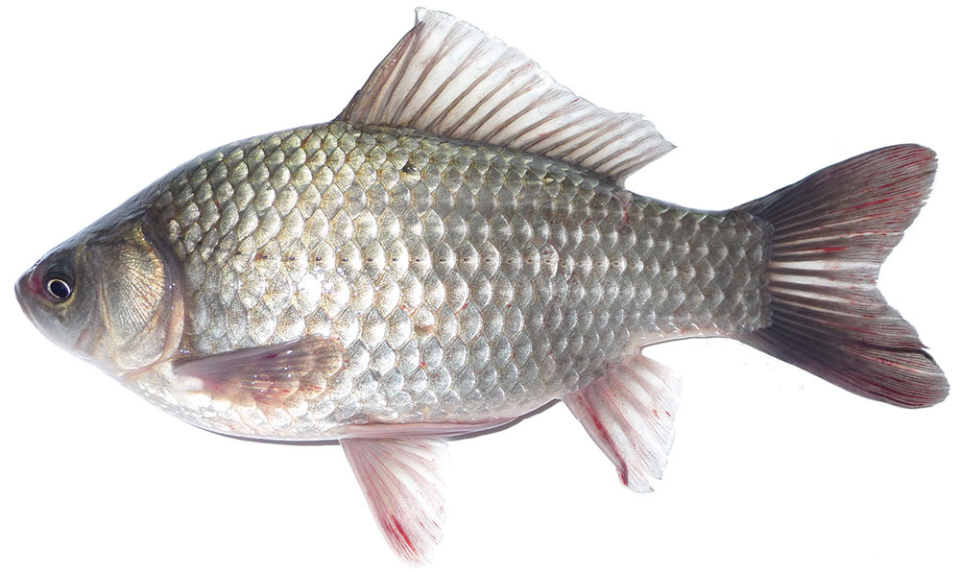
Cá chim
Cá bống
Cá chày
Cá diếc

Slide 13
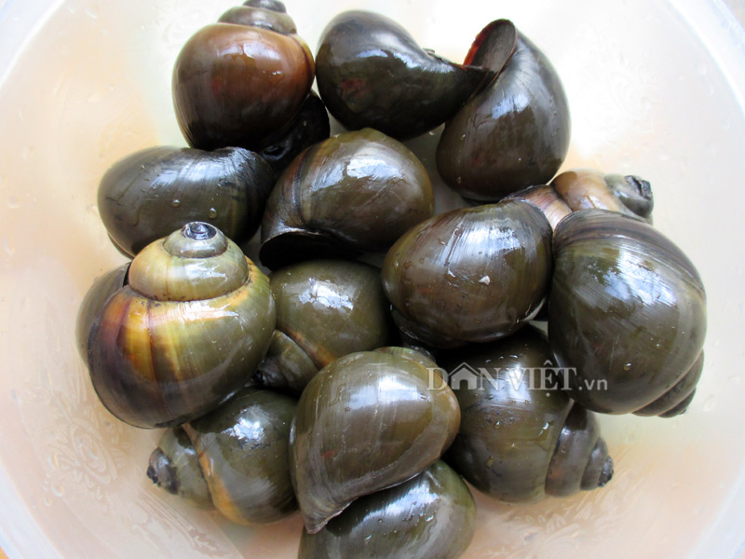
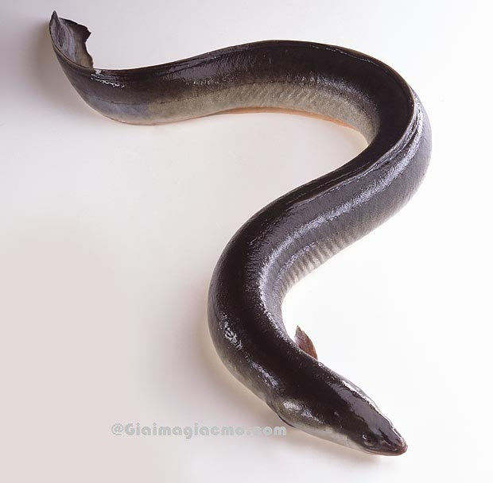
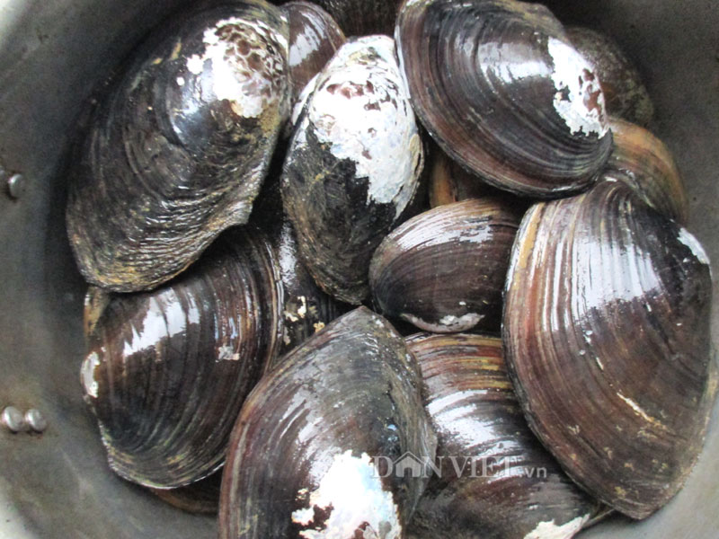
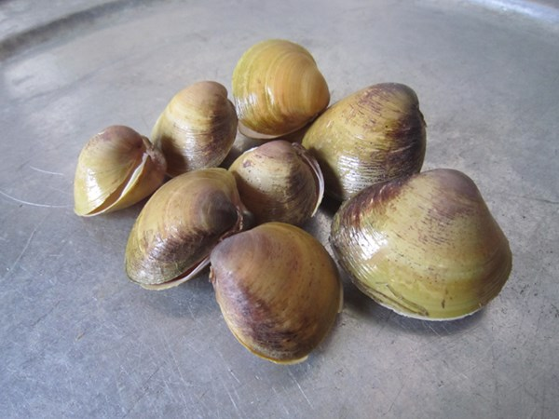
Con ốc
Con lươn
Con trai
Con hến

Slide 14

Xin chào và hẹn gặp lại!

